Slide 1

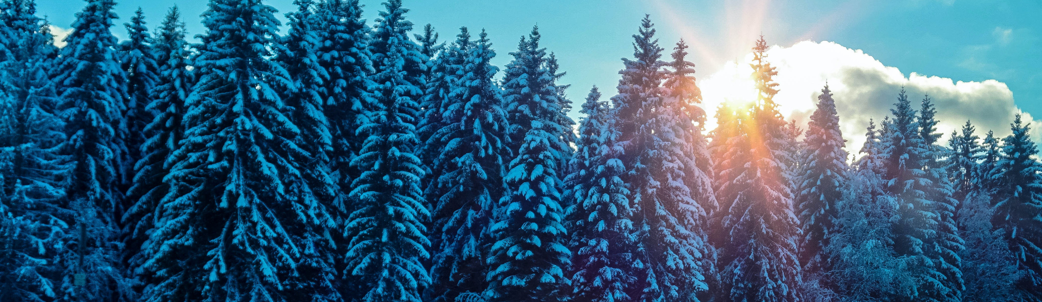
Adventní setkání

Slide 2
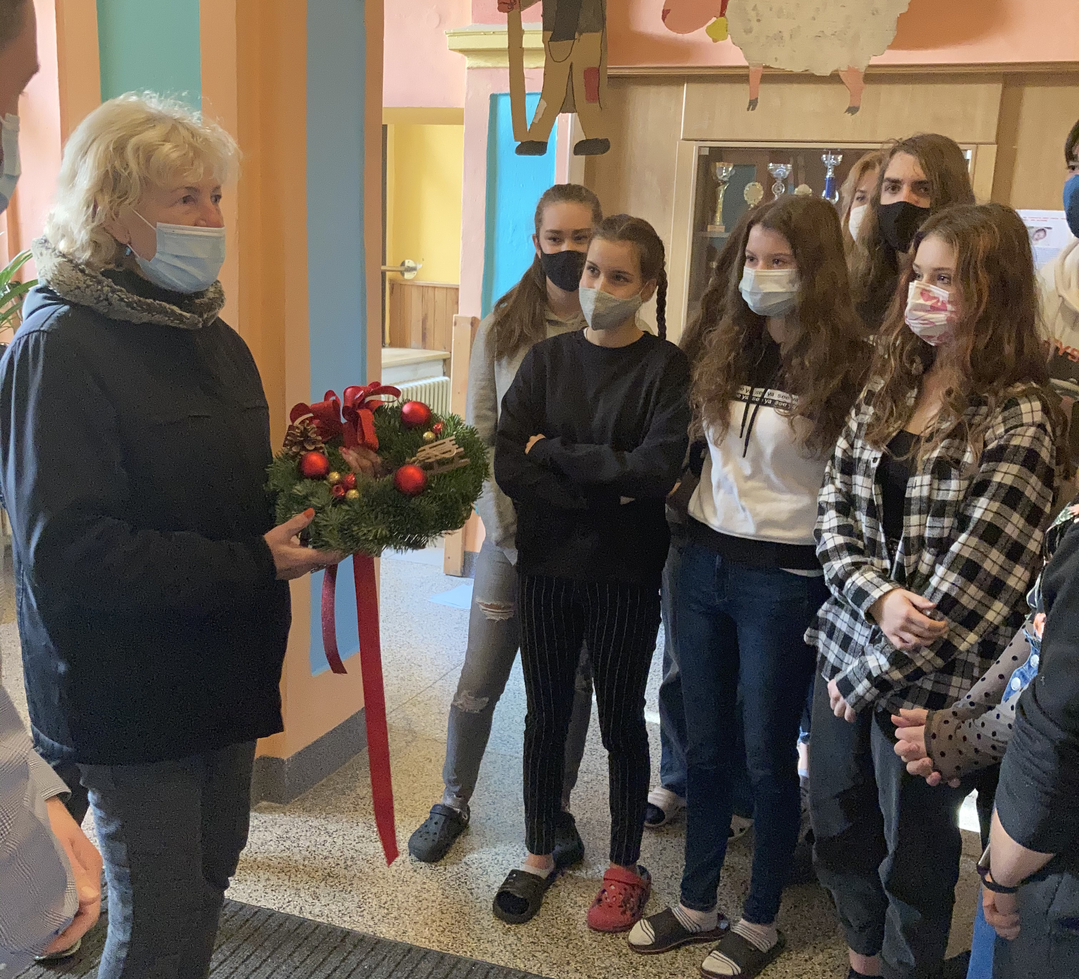

Říjnová akce splnila svůj cíl, se seniory jsme se setkali v čase adventním.

Slide 3
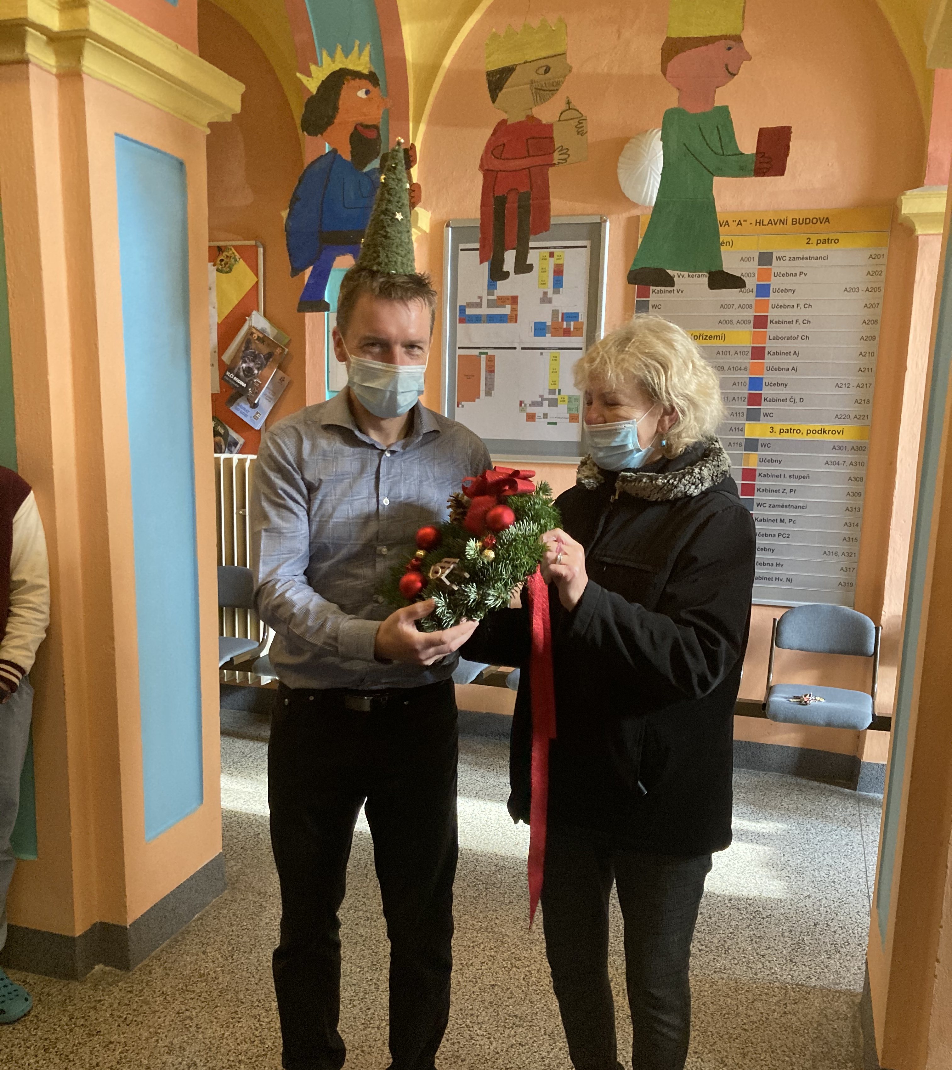
Ředitel školy Mgr. Jiří Měchura a vedoucí Klubu seniorů Stanislava Drozenová

Slide 4
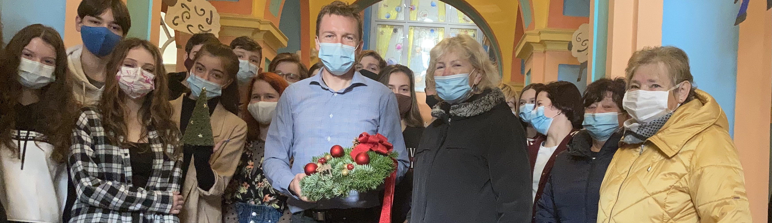
Přejeme všem hodně zdraví, štěstí, klid a pohodu.

